Slide 1

毕业论文答辩
女裤样板智能CAD系统的设计与实现
答辩人：王宏翱
导师：姜延
延时符

Slide 2
目 录
CONTENTS
PART 01
研究背景
PART 02
研究内容
PART 03
创新点
PART 04
研究成果
延时符

Slide 3
研究背景
延时符

Slide 4
机械化
自动化
信息化
智能化
消费者个性化的需求
实现大规模定制
降低定制服装的成本
智能制造：首先要实现信息化

Slide 5
数据匹配
模型展平
参数化制板
服装CAD
样板CAD
（服装PDS）
服装样板智能CAD
智能CAD
Notes:
目前的智能制板方法主要可以分为三类：第一类利用人工神经网络、模糊逻辑算法等，调用数据库资源生成样板^{[16–18]}；第二类在3D人体模型的基础上，展平服装曲面获得个性化样板^{[19]}；第三类是基于参数化设计的自动打板技术^{[20]}。对于使用第一类方法的研究，因为受限于特定算法的适用范围，所以不能直接自动生成样板^{[16,21]}，它往往与参数化方法结合；第二类方法的难点在于如何获取客户的3D人体模型；而第三类方法是应用最广泛的，比如已有的基于AutoCAD等工具进行参数化打板的研究^{[22–24]}。但是参数化的基础是基于规则的专家系统，而专家知识的数据化却没有比较系统的研究，导致制板系统很难适应不断变化的服装款式^{[25]}。

Slide 6
研究内容
延时符

Slide 7
本课题的主要目标：
研制具有实用价值的女裤样板智能CAD系统。
服装CAD
样板CAD
（服装PDS）
女裤样板智能CAD
智能CAD
Notes:
智能打板技术是服装企业提升生产力、实现大规模服装定制的关键技术。本课题研究的女裤PDS不但可以满足大规模定制中制板环节对快速、个性化的要求，提高MC服装生产的效率，而且在PDS设计过程中所总结的专家知识数据化方法、参数化打板的通用性方法，对于服装产业未来的智能化发展也具有一定的价值。

Slide 8
女裤款式设计
样板自动绘制
业务价值：
Why
业务功能：
What
加载款式部件
加载制板规则
选择款式
参数化绘图
输入尺寸
保存样板数据
Notes:
需求分析：拆解和分析女裤款式设计这一需求的业务价值、功能和逻辑。

Slide 9
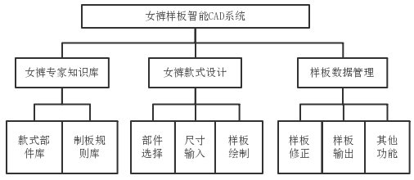

Slide 10
可进化性
可扩展性
可定制性
明确设计单元的边界
封装：合理设计接口
提供可定制的功能：DSL
Notes:
明确每个设计单元履行的职责、明确设计单元之间相互协作的接口。
善用“封装”，也就是通过隐藏细节的方式隔离变化、降低耦合。隐藏设计单元内部细节，合理地设计和暴露接口，可以满足系统的可扩展性。要做到合理地设计接口，需要准确识别业务需求中的变化点和不变量。封装的目的是剥离系统需求中的变化点，例如款式部件的数据、款式组合的策略、样板绘制的规则、绘图的流程等。将变化点剥离之后可以在不修改系统核心功能代码的前提下进行扩展。
支持使用者定制自己的逻辑，提供可定制的功能与服务。本系统的做法是提供款式部件库、制板规则库的修改权限，并且设计和提供了制板规则的领域特定语言（Domain Specific Language，简称DSL）。

Slide 11
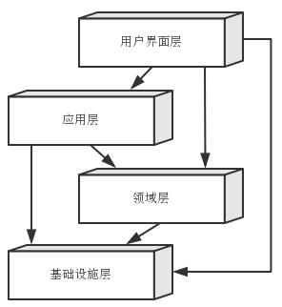
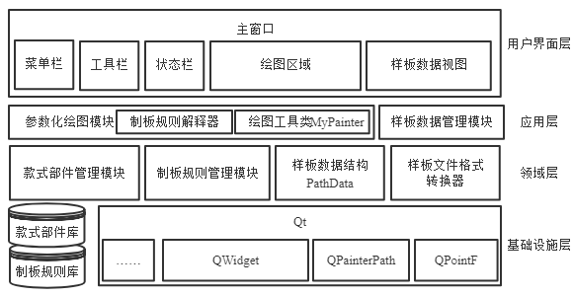
Notes:
用户界面层负责向使用者展现、提示信息。
应用层负责协调应用的活动。不包含业务逻辑，不保留业务对象的状态。
领域层包含关于服装设计、制板领域的信息，是系统的核心。保留业务对象的状态。
基础设施层：作为其他层的支撑，提供了层间通信。实现业务对象的持久化，即数据管理。

Slide 12
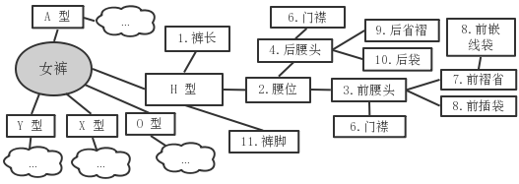
女裤款式 - 部件关系
Notes:
为了便于计算机程序理解女裤款式部件之间的关系，款式部件的知识表示必须能够表达出它自身与其他部件之间的关系。
装配关系是对样板绘制来说最重要的关系。如果部件A影响了部件B的位置或大小，就可以说部件A、部件B之间具有装配关系，比如前嵌线袋的位置取决于前省的省尖位置，那么前省部件和前嵌线袋部件之间就构成了装配关系。

Slide 13
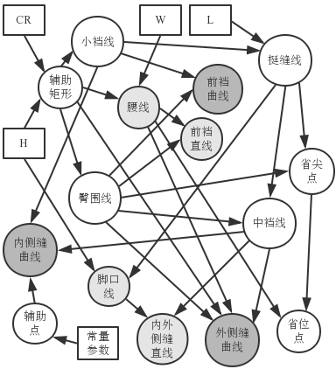
参数化样板绘制
辅助矩形abcd | 横向长度H/4-1cm，纵向长度为CR
臀围线ef | 与ab平行，与ab之间的距离为2/3CR
小裆线dg | cd延长到g点，dg长H/20-0.5cm
腰线ij | 点a右移0.7cm得到点h，点h下移0.9cm得到点i； 线段jb长1/2(H/4-1-0.7-W/4)
前裆弯曲线ielg | 连接ie、eg， 过点d向线段eg作垂线kd，三等分kd，将点e、靠近点k的三等分点l、和点g连接成圆顺的曲线
挺缝线no | 取gc的中点m，过m作一条垂直于gc的垂线，与ab线相交于点n，使no长L
脚口线pq | ­­以点o为中点，左右各取1/2(H/5-2)得到点p、点q
中裆线tu | 挺缝线no与ef的交点记为r，ro的中点上移4cm得到点s，以点s为中心左右各取H/10得到点t、点u
外侧缝曲线jfvuq | 点c向侧缝线平移0.5cm得到点v，将jfvu连成圆顺曲线，并使得曲线jfvu与线段uq圆顺
内侧缝曲线gtp | 直线连接tp，曲线连接gt使得曲线gt与直线tp圆顺
腰省中心线wx | 线段nr中点下移3.2cm得到点w，过点w向腰线ij作垂线
Notes:
约束图的矩形节点代表参数，无入度；浅灰色圆形节点代表样板轮廓的直线段；深灰色圆形节点代表样板轮廓曲线段，无出度；有向边代表约束关系。点由2个数值确定，直线由2个点确定，因此对于点或直线，入度≤2；曲线段除了要有2个端点外还要有辅助点，图中因为版面限制省略了前裆曲线、外侧缝曲线的辅助点；约束关系包含样板参数的尺寸约束以及几何实体之间的几何约束，是约束图中最为复杂、最难描述的实体。

Slide 14
创 新 点
延时符
Notes:
款式设计需求的复杂度主要体现在如下几方面：（1）不同款式部件之间具有复杂的相互关系，不同的款式部件之间可能存在互斥的制约关系，有些款式部件的使用可能会依赖于另外的一些部件，例如褶省和口袋之间的关系就非常密切。（2）随着女裤款式设计日新月异的发展，会持续地诞生新的款式部件。（3）同一部位选择的款式部件不同，制板的方法会有非常大的差异，这给样板绘制的自动化带来了较大挑战。

Slide 15
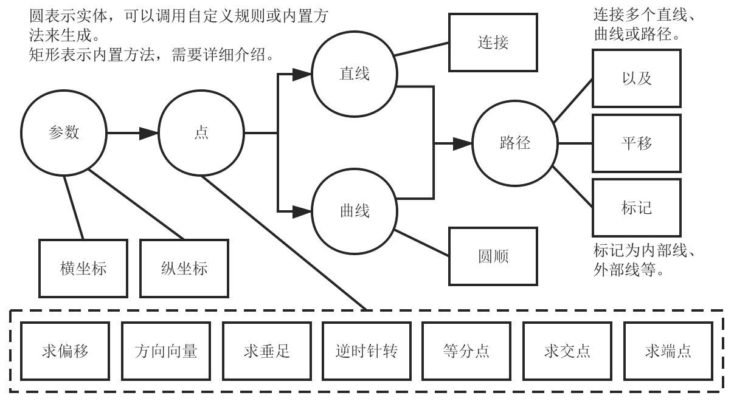
制板规则 DSL
Notes:
在参数化制板领域，需要关注的实体是各种几何元素（主要是关键点）、样板参数以及它们之间的约束关系。

Slide 16
制板规则 DSL
规则 规则名和描述
输入 实体类型 实体名
输入 实体类型 实体名
规则体
输出 实体名 & 实体名 & ...
Notes:
制板规则语言类似于计算机语言中的Lua、Ruby、JavaScript这样的动态、解释型的脚本语言，一个自定义的制板规则就相当于是一个模块，可以被其他模块引用。所有这样的模块就是一个个的文件，它们共同组成了制板知识的数据库，并且可以随时修改和增添新的模块，实现制板规则和方法的更新迭代。

Slide 17
制板规则 DSL
规则 前片单省
输入 直线 ef
输入 直线 no
输入 直线 ij
输入 参数 w_s
点 r = 求交点(ef, no)
点 n = no.上端点
点 w = 过等分点向下偏移(r,n,0.5,3.2)
点 x = 求垂足(w,ij)
点 i = ij.左端点
点 j = ij.右端点
点 v_ij = 方向向量(j,i)
点 y = 求偏移(x,w_s,v_ij)
点 z = 求偏移(x,-w_s,v_ij)
输出 w & x & y & z
规则 规则名和描述
输入 实体类型 实体名
输入 实体类型 实体名
规则体
输出 实体名 & 实体名 & ...
规则 过等分点向下偏移
输入 点 x
输入 点 y
输入 参数 p
输入 参数 d
点 v = (0,1)
点 m = 等分点(x,y,p)
点 n = 求偏移(m,d,v)
输出 n
Notes:
制板规则语言类似于计算机语言中的Lua、Ruby、JavaScript这样的动态、解释型的脚本语言，一个自定义的制板规则就相当于是一个模块，可以被其他模块引用。所有这样的模块就是一个个的文件，它们共同组成了制板知识的数据库，并且可以随时修改和增添新的模块，实现制板规则和方法的更新迭代。

Slide 18
组件化化女裤款式设计
组件化的特点：
低耦合
易扩展
数据驱动
Notes:
组件之间的低耦合性使得组件之间的影响程度降低，新添加的组件不会影响到原有组件，这符合软件开发中的“对扩展开放、对修改封闭”的开放封闭原则。由于组件的使用要严格遵循接口的协议规定，所以不必担心新增添的组件会失效。以上两点保证了款式设计系统具有一定的扩展性。
所谓数据是指程序所使用的原始素材，它并非只包括数据库或表格中的数据或者XML、JSON等格式的数据文件，诸如图像、声音、文本、二进制文件等都是数据。数据驱动是一种软件设计思想，它通过数据的变化控制逻辑走向，系统的界面、显示、算法等都随着数据的改变而改变。数据驱动的方法隔离了软件的数据层和逻辑层，让代码从混乱变得干净，条理更加清晰。
如果说廓形是从整体上描述女裤的外观的话，那么部件就是在局部上的描述。通过前期的知识获取工作，本文在设计上将女裤拆分成11个局部，分别为：裤长、裤袢、裤脚、腰位、前腰头、后腰头、门襟、前褶省、后褶省、前袋、后袋。每个部位上都有不同的款式部件，11个不同部位的11个部件组合在一起就构成了一条完整的女裤。用计算机程序的视角来看，每个局部都是接口，是固定的、已知的、标准化的；而款式部件则是与接口配套的组件，每个组件都适用于某个接口，一个接口可以对应任意多个组件。

Slide 19
研究成果
延时符

Slide 20
系统演示：

Slide 21
攻读硕士学位期间发表的学术论文：
[1] WANG H-A, JIANG Y, CHEN G. Design and Implementation of an Intelligent Garment Pattern CAD System [A]. Textile Bioengineering and Informatics Symposium Proceedings [C]. SuZhou: Textile Bioengineering and Informatics Society, 2019: 310-315.
[2] CHEN G, WANG H-A, JIANG Y. Development of an Intelligent System on Designing and Pattern-making for Women’s Trousers [A]. Textile Bioengineering and Informatics Symposium Proceedings [C]. Manchester, UK: Textile Bioengineering and Informatics Society, 2018: 792-798.

Slide 22
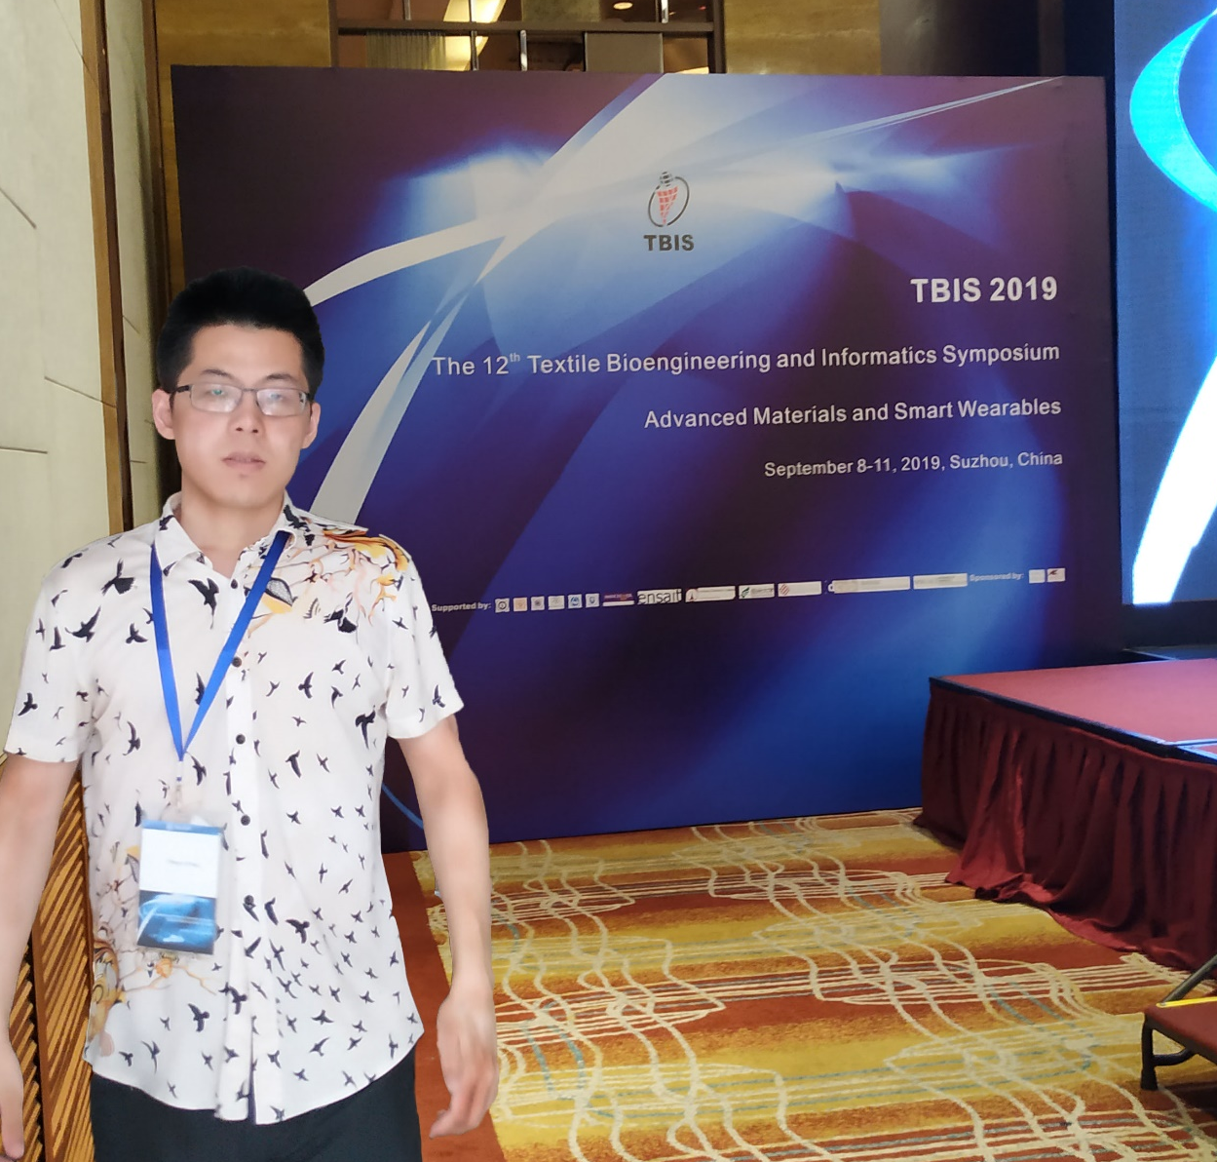
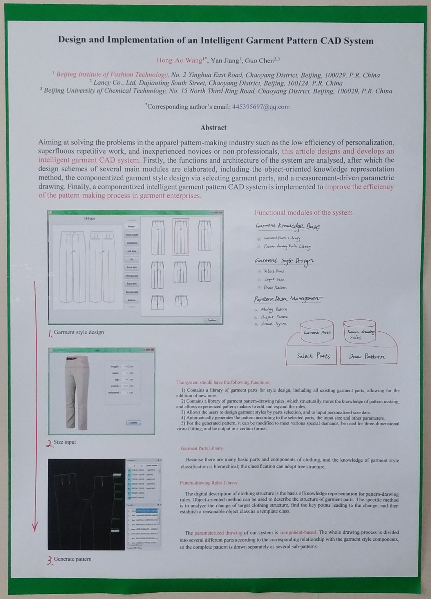

Slide 23
感谢各位老师的指导！
延时符

